Slide 1
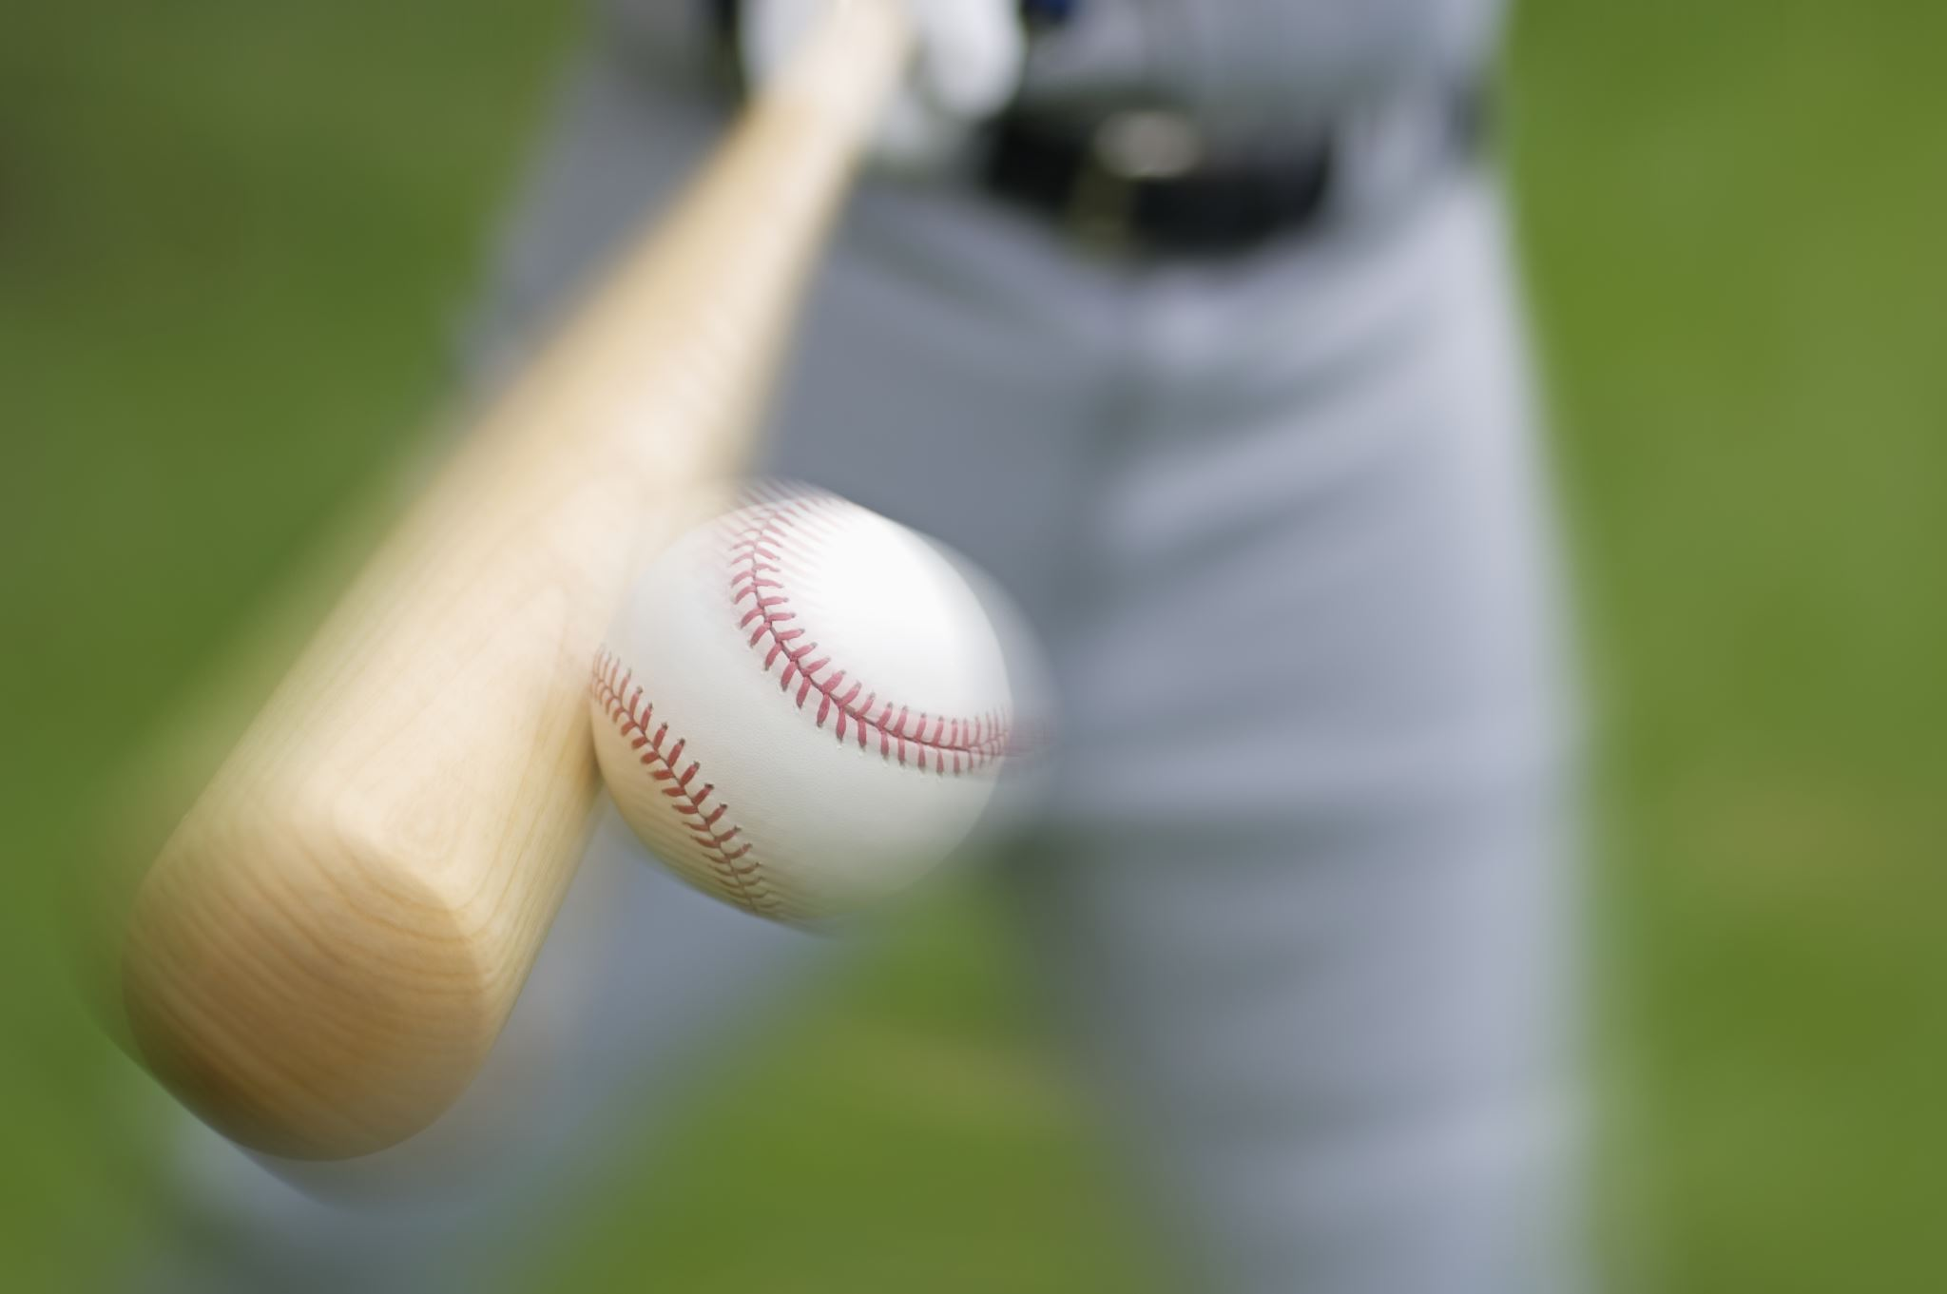

Les Toronto Blue Jays:
Une équipe, une identité!
Plan de leçon pour la 9^{ième} année
Français cadre
Thème : Sports, identité canadienne et communication authentique
All images used in this lesson plan are sourced from the Microsoft PowerPoint image library and are used in accordance with Microsoft's content usage terms.

Slide 2
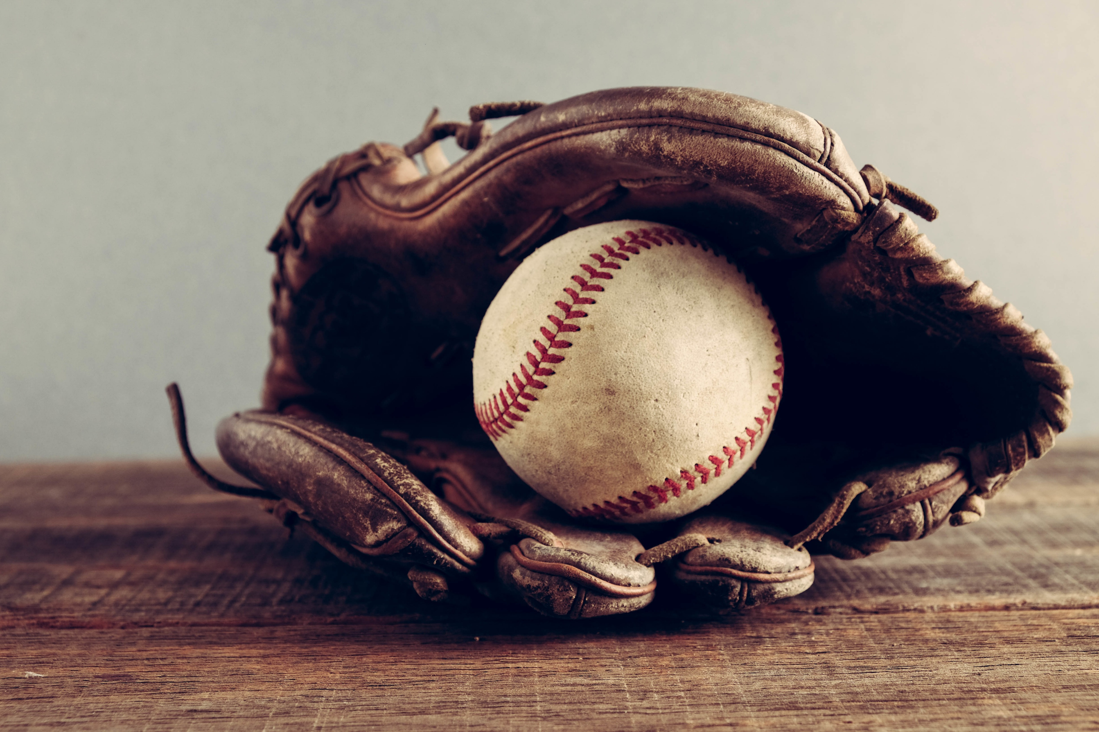
Attentes du curriculum FSL: 9ᵉ année
Cette leçon soutient notamment les attentes suivantes :
B. Lire
B1 : Comprendre des textes courts et authentiques (ex. : statistiques, descriptions de joueurs, publications sur les réseaux sociaux).
B2 : Utiliser des stratégies de lecture pour saisir le sens global.
C. Communiquer oralement
C1 : Interagir dans des échanges guidés.
C2 : Exprimer des opinions simples et justifier brièvement ses choix.

Slide 3
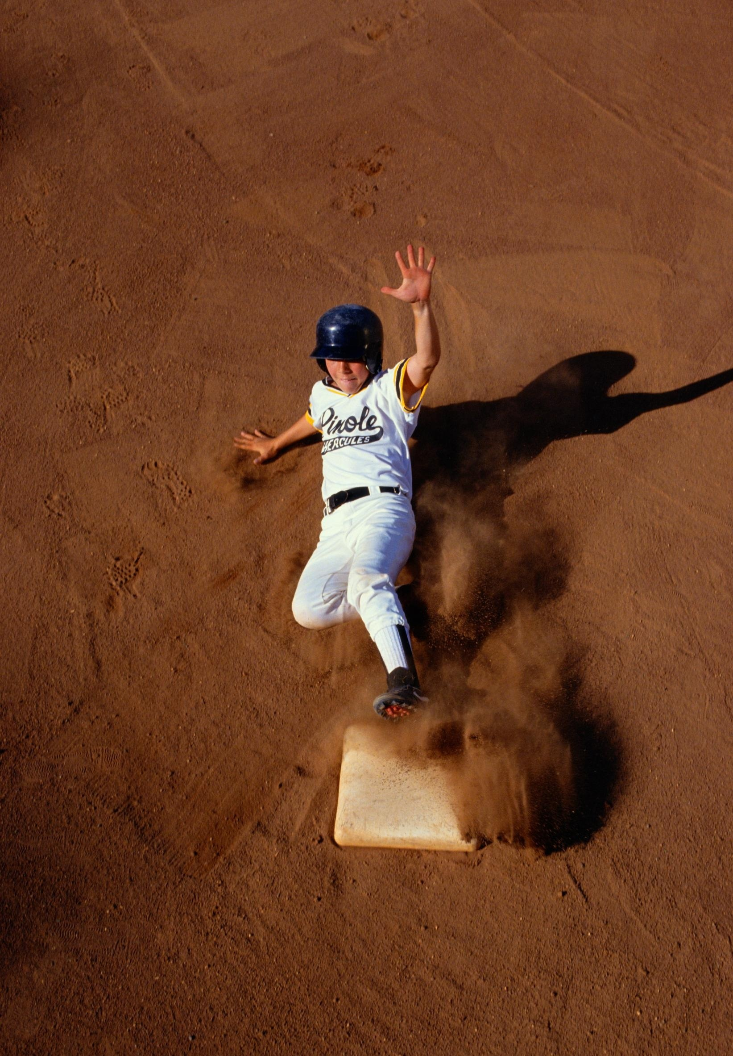
Attentes du curriculum FSL: 9ᵉ année
D. Écrire
D1 : Rédiger des textes courts et structurés (ex. : mini‑profil, slogan, message promotionnel).
D2 : Utiliser le vocabulaire appris pour communiquer clairement.

Slide 4
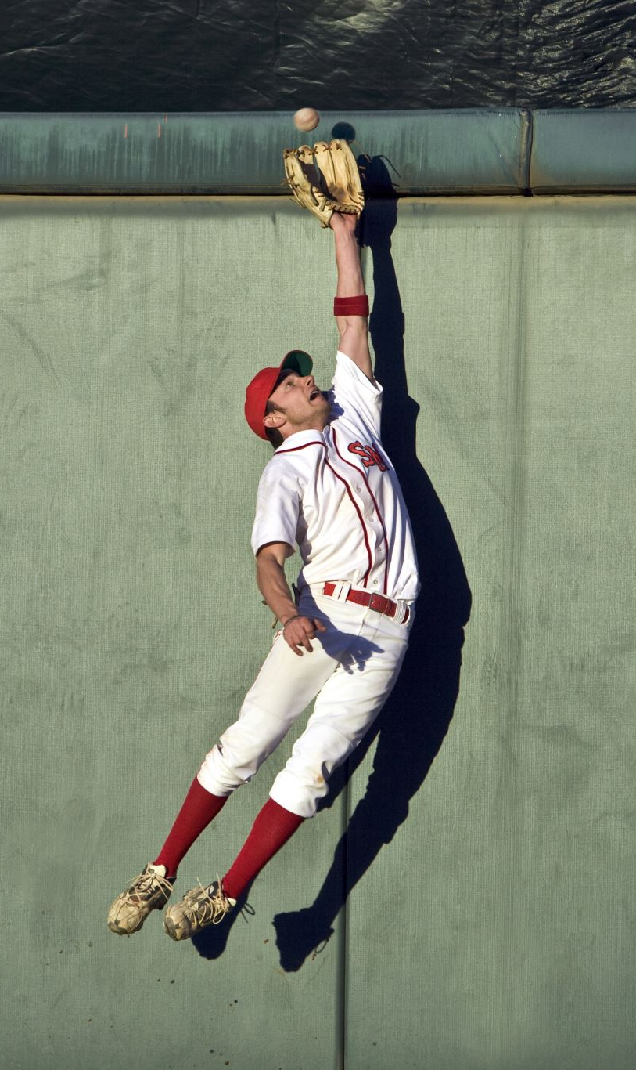
Déroulement de la leçon
Mise en train
Activité : “Qu’est‑ce que tu connais?”
Montrer une image du logo des Blue Jays.
En dyades, les élèves répondent à trois questions simples :
  Tu connais cette équipe?
  Tu aimes le baseball? Pourquoi ou pourquoi pas?
  Quel sport préfères‑tu?
Retour en grand groupe : quelques élèves partagent.
Compétences : interaction orale, activation des connaissances antérieures.

Slide 5
Vidéo: Résumé
Cette vidéo parle des succès récents des Blue Jays de Toronto et de l’effet positif que cela a sur de jeunes joueurs de baseball au Québec. Le reportage montre que plusieurs jeunes athlètes sont très inspirés par l’équipe, surtout parce que les Blue Jays ont réussi à se rendre à la Série mondiale cette année.
On voit des jeunes de Trois‑Rivières qui s’entraînent et qui rêvent, eux aussi, d’atteindre un jour les plus hauts niveaux du baseball. Ils expliquent que les performances des Blue Jays leur donnent de la motivation, de la fierté et l’envie de travailler encore plus fort.
Les entraîneurs mentionnent également que ces succès ont un impact positif sur la participation au baseball et sur l’enthousiasme des jeunes joueurs.
Voici le lien de la vidéo: Les succès des Blue Jays de Toronto inspirent les jeunes joueurs de baseball au Québec – YouTube

Slide 6
Après la vidéo
Après le visionnement de la vidéo:
Questions de compréhension
De quoi parle la vidéo ? (du baseball / des Blue Jays / de jeunes joueurs)
Qui inspire les jeunes joueurs dans la vidéo ? (les Blue Jays de Toronto)
Où habitent les jeunes joueurs qu’on voit dans le reportage ? (au Québec / à Trois‑Rivières)
Pourquoi les jeunes sont-ils motivés ? (par les succès des Blue Jays / parce qu’ils rêvent de jouer au baseball professionnel)
Que font les jeunes dans la vidéo ? (ils s’entraînent / ils jouent au baseball / ils parlent de leurs rêves)

Slide 7
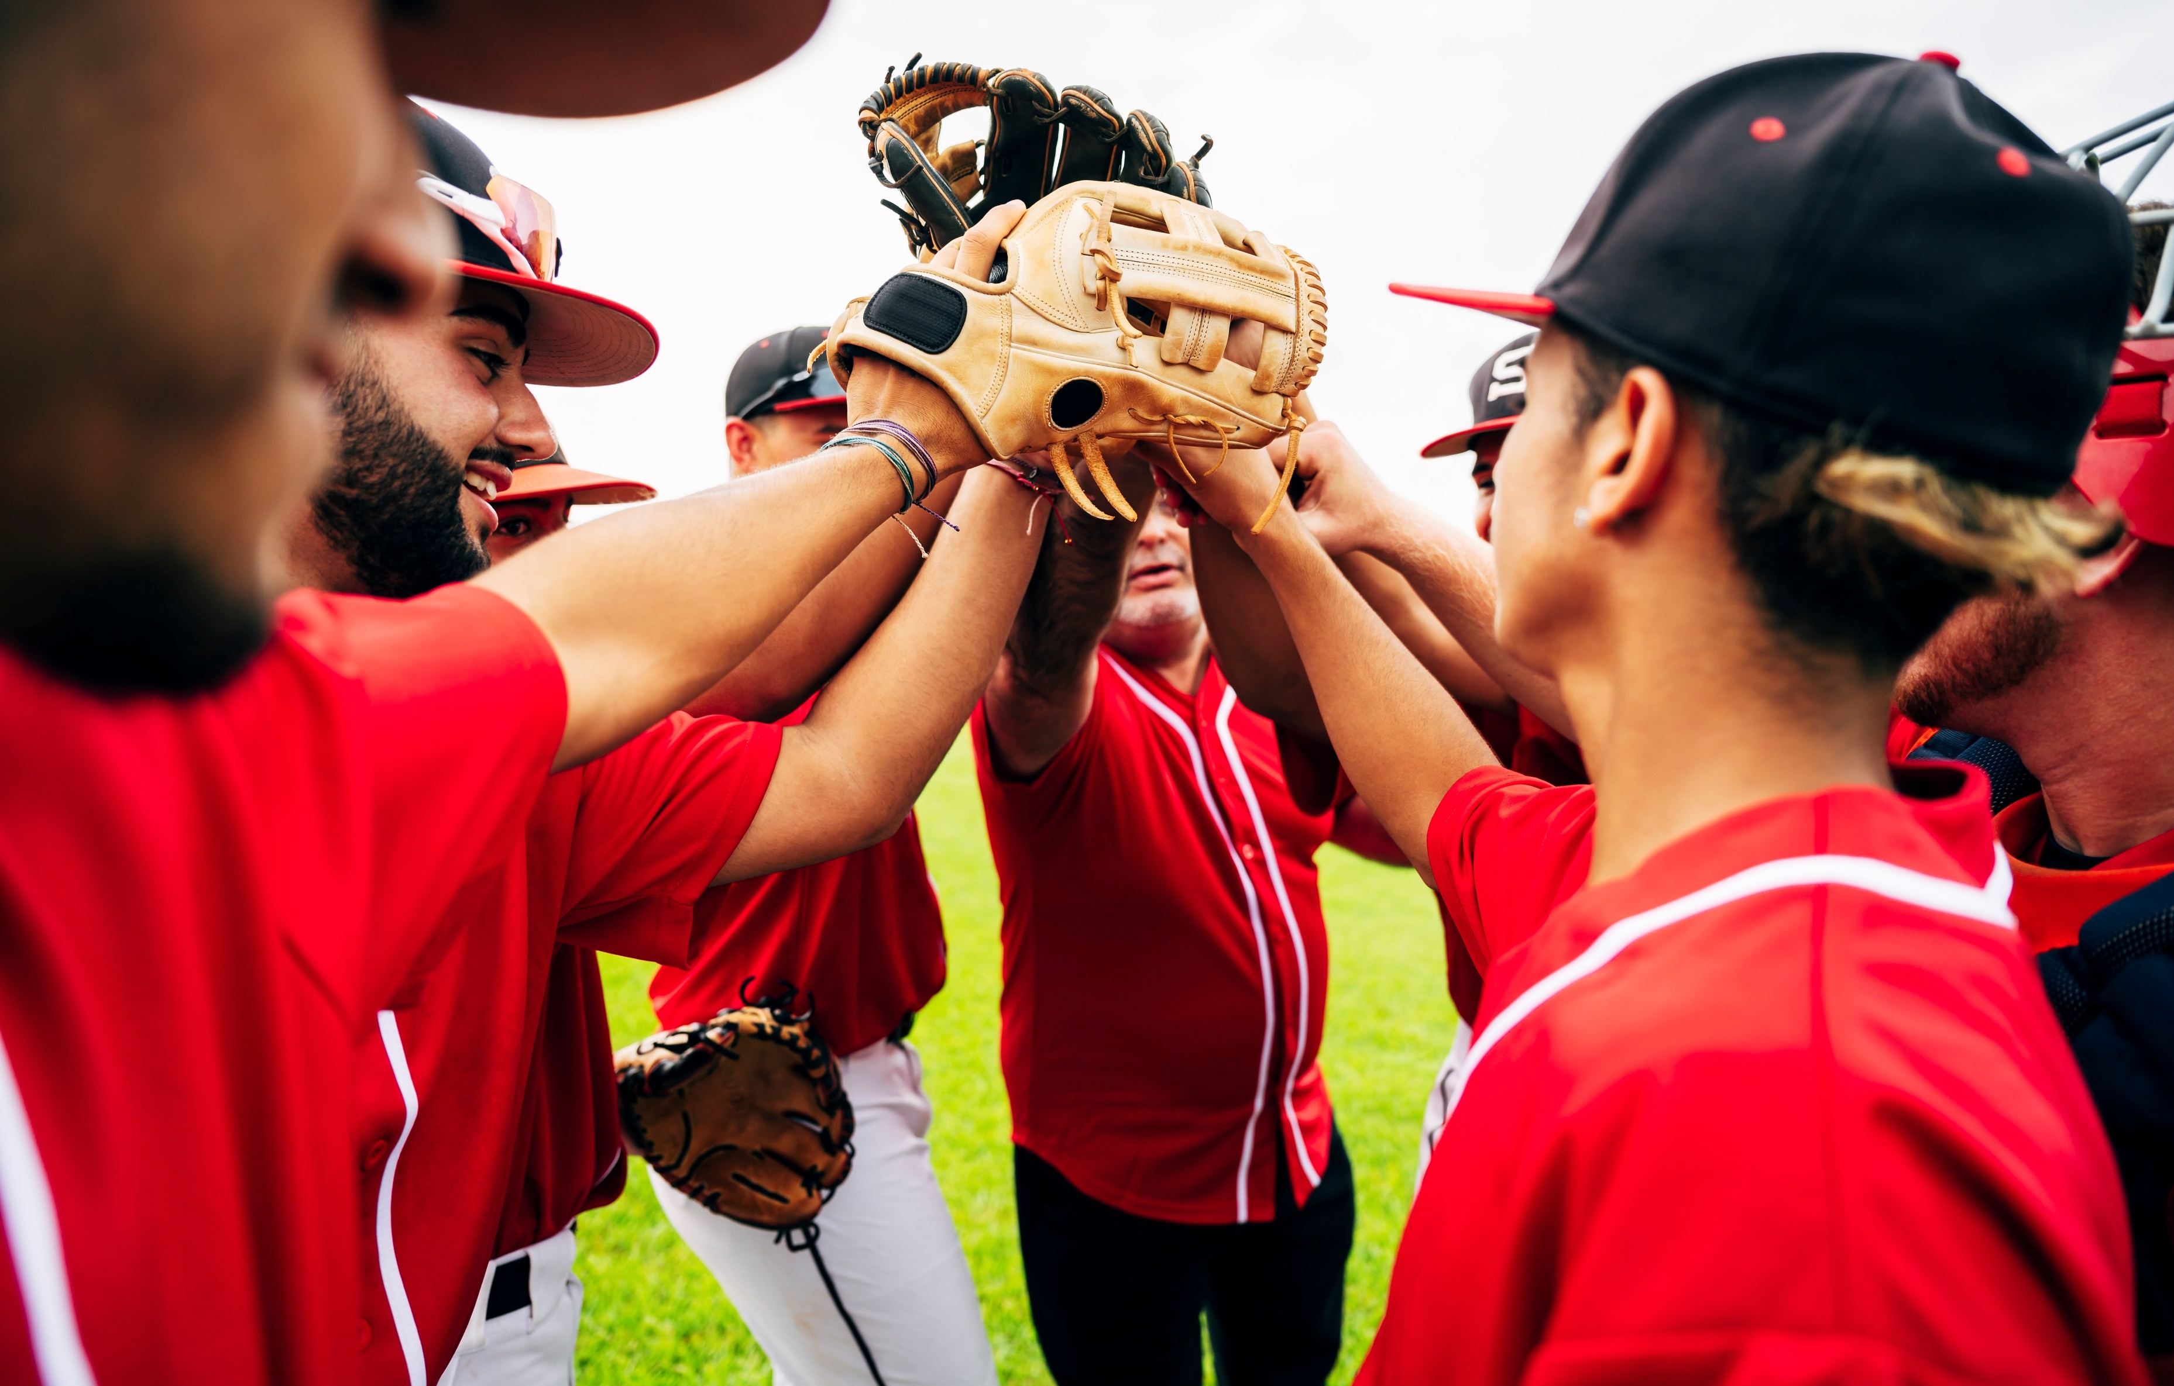
Revoir les mots de vocabulaire
Phrases à compléter
Les jeunes joueurs dans la vidéo aiment beaucoup jouer au ________. (ex. baseball)
Les Blue Jays donnent beaucoup de ________ aux jeunes athlètes. (ex. motivation / inspiration)
Les joueurs s’entraînent sur un ________ de baseball. (ex. terrain)
Les jeunes rêvent de devenir des joueurs ________ un jour. (ex. professionnels)
Dans la vidéo, les entraîneurs parlent de l’importance de ________ souvent. (ex. pratiquer / s’entraîner)
Les jeunes portent un ________ pour jouer au baseball. (ex. gant / uniforme / casque)
Les Blue Jays sont une équipe très ________ cette année. (ex. forte / populaire)
Les joueurs veulent frapper la ________ très loin. (ex. balle)
Les jeunes sont fiers parce que les Blue Jays ont gagné beaucoup de ________. (ex. matchs)
Pour jouer au baseball, il faut courir très ________. (ex. vite)

Slide 8
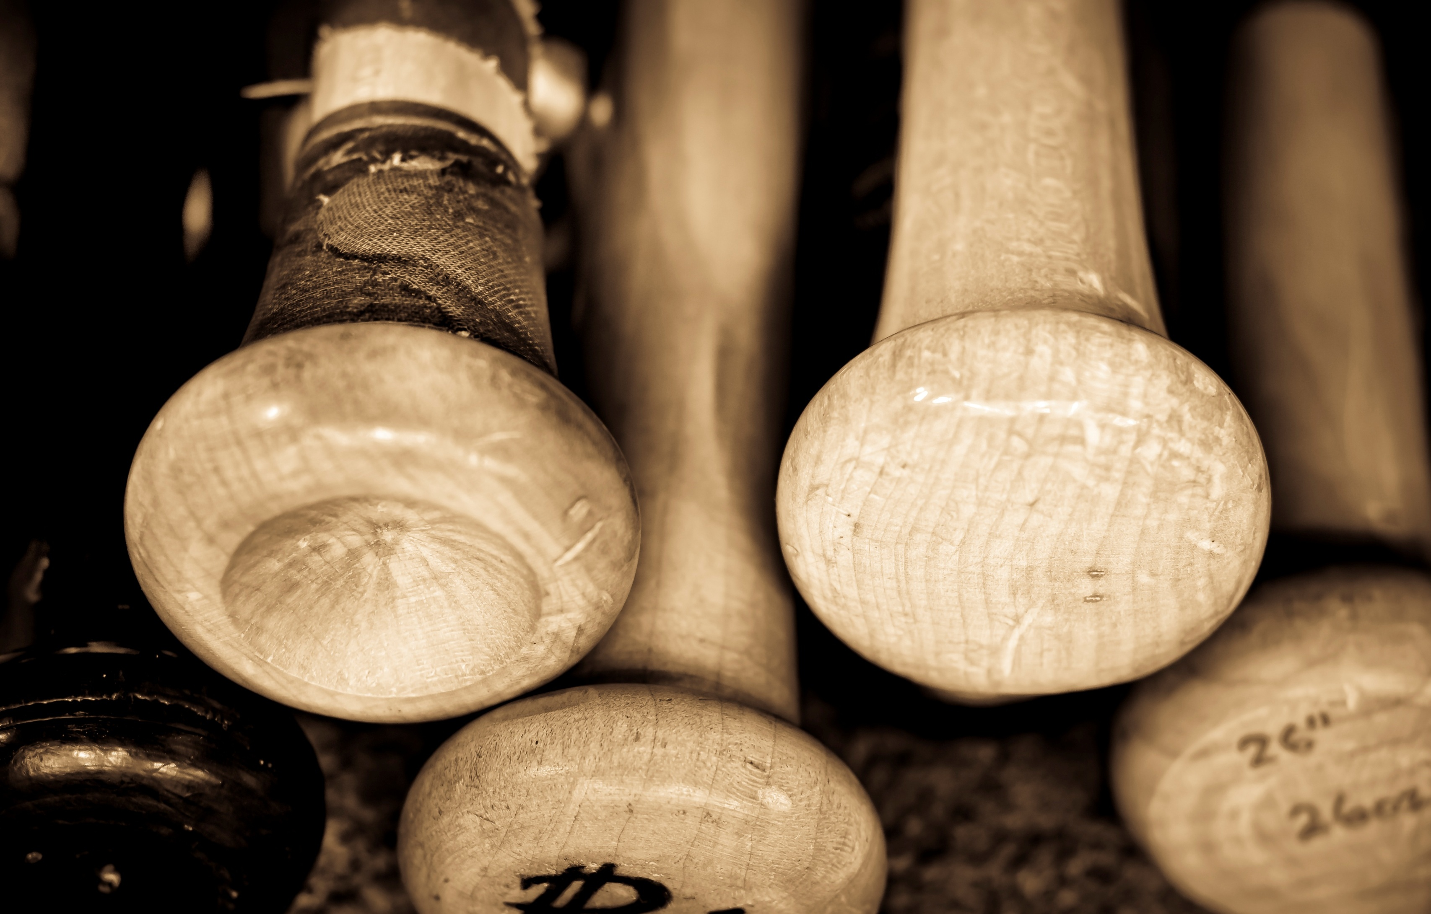
Lecture: Mini‑profils de joueurs
Partagez les profils des joueurs suivants:
Vladimir Guerrero Jr.
Vladimir Guerrero Jr. est un joueur de premier but et frappeur puissant des Toronto Blue Jays, reconnu pour sa force au bâton et sa capacité à frapper pour la puissance. Il est l’un des visages de la franchise et un pilier offensif constant.

Slide 9
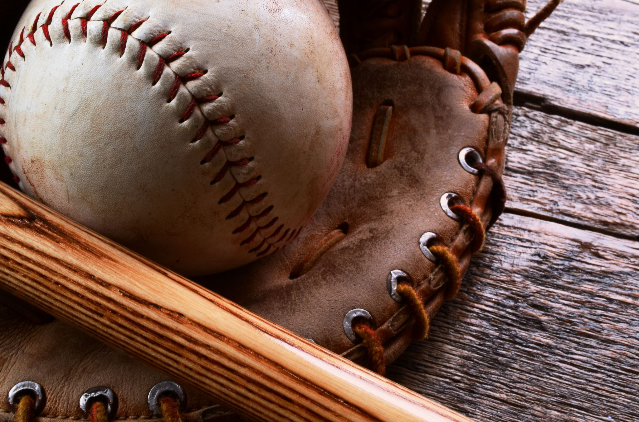
Profils des joueurs
George Springer
George Springer est un voltigeur et frappeur désigné américain des Blue Jays, ancien MVP de la Série mondiale 2017. Connu pour ses performances en séries éliminatoires, il est un vétéran respecté, polyvalent en défense et dangereux au bâton.
Davis Schneider
Davis Schneider est un joueur polyvalent (champ gauche / deuxième but) des Blue Jays, apprécié pour son intensité, sa discipline au bâton et sa capacité à obtenir des buts-sur-balles. Il s’est fait remarquer dès son arrivée en 2023 grâce à un début historique.

Slide 10
Profils des joueurs
Andrés Giménez
Andrés Giménez est un joueur d’arrêt‑court et de deuxième but vénézuélien des Blue Jays, reconnu pour son excellence défensive. Triple gagnant du Gant d’or, il se distingue par sa rapidité, sa constance et son jeu défensif élite.
Alejandro Kirk
Alejandro Kirk est un receveur mexicain des Blue Jays, deux fois All‑Star, apprécié pour son excellent contrôle de la zone des prises et sa capacité à frapper pour la moyenne. Il est aussi reconnu pour ses qualités défensives derrière le marbre.

Slide 11
Profils des joueurs
Kevin Gausman
Kevin Gausman est un lanceur partant américain des Blue Jays, réputé pour sa balle papillon (splitter) dominante. Deux fois All‑Star, il est l’un des piliers de la rotation et un lanceur fiable avec un excellent taux de retraits au bâton.
Dylan Cease
Dylan Cease est un lanceur partant américain qui joue actuellement pour les Toronto Blue Jays. Il est reconnu pour sa balle rapide et son excellente capacité à retirer les frappeurs au bâton. En 2026, il affiche une moyenne de points mérités de 2,10 et 44 retraits au bâton, ce qui fait de lui l’un des lanceurs les plus performants de l’équipe

Slide 12
Vocabulaire: Les joueurs et le baseball (Français / Anglais)
Positions et rôles
un joueur → a player
un lanceur → a pitcher
un lanceur partant → a starting pitcher
un receveur → a catcher
un voltigeur → an outfielder
un joueur de premier but → a first baseman
un joueur de deuxième but → a second baseman
un arrêt‑court → a shortstop
un frappeur → a hitter
un frappeur désigné → a designated hitter

Slide 13
Vocabulaire: Les joueurs et le baseball (Français / Anglais)
Actions et performances
frapper la balle → to hit the ball
lancer la balle → to throw the ball
courir → to run
attraper la balle → to catch the ball
faire un retrait → to get an out / to strike out a batter
un coup de circuit → a home run
un retrait au bâton → a strikeout
un match sans point ni coup sûr → a no‑hitter

Slide 14
Questions
Quel joueur des Blue Jays est le plus intéressant pour toi? Pourquoi?
Quel joueur est connu pour sa force au bâton et lequel est reconnu pour ses qualités défensives?
Parmi les joueurs étudiés, qui joue à une position que tu trouves importante? Explique ton choix.
Quel joueur, selon toi, a le parcours le plus impressionnant avant d’arriver chez les Blue Jays?
Quel joueur serait un bon modèle pour les jeunes athlètes? Donne une raison.
Si tu pouvais créer une publicité pour un de ces joueurs, quel joueur choisirais‑tu et quel serait ton slogan?

Slide 15
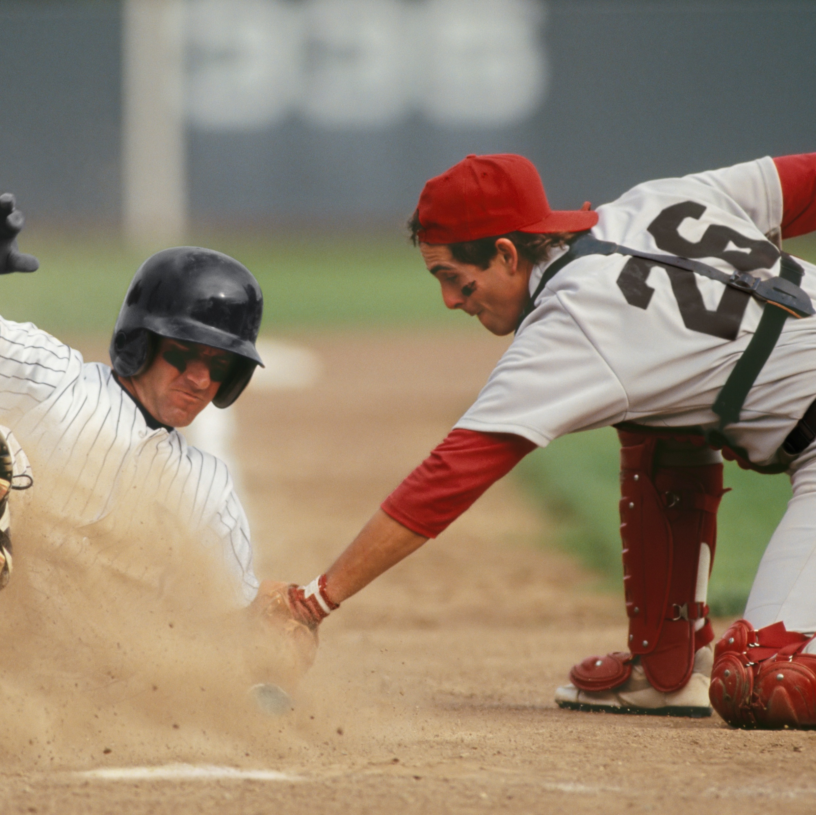
Communication orale: Choisis ton joueur!
Activité : “Mon joueur préféré”
En groupes, les élèves préparent une mini‑présentation orale :
Mon joueur préféré est…
Il joue à la position…
Il est… (adjectifs)
J’aime ce joueur parce que…

Slide 16
Production écrite: Crée une affiche!
Activité : “Affiche promotionnelle : Allez les Jays!”
Les élèves créent une mini‑affiche numérique ou papier comprenant :
un slogan simple (ex. : “Ensemble, on gagne!”, “Go Jays Go!”)
une image (joueur, logo, stade)
2–3 phrases en français :
  Les Blue Jays sont…
  J’aime cette équipe parce que…
  Mon moment préféré est…
Les affiches peuvent être affichées dans la classe ou sur un mur virtuel.

